Slide 1
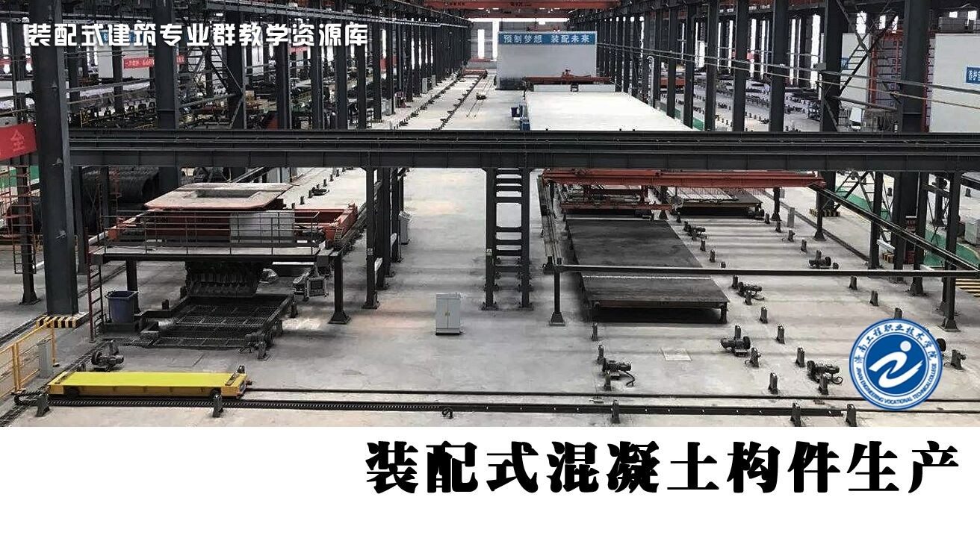

Slide 2
任务12
预制混凝土楼梯混凝土制作与浇筑

Slide 3
预制混凝土楼梯的制作要求
材料进场入库前必须经过验收，需要抽样复检的实验室必须及时跟进取样；需第三方检验的实验室亦应及时取样送检，经检验检测合格后方可使用，严禁使用未经检测或者检测不合格的原材料和国家明令淘汰的材料。原材料检测主要包括水泥、砂、石子、水、矿粉、粉煤灰、外加剂、钢筋等原材料进厂的质量检测。在实验室根据试验配合比拌制混凝土，通过调整，出具可以满足施工要求并保证质量的施工配合比。

Slide 4
按照国家现行标准《普通混凝土配合比设计规程》JGJ55、《混凝土质量控制标准》GB50164-2011的有关规定，根据混凝土强度等级、耐久性和工作性能等要求进行配合比设计。对有特殊要求的混凝土，其配合比设计应符合国家现行有关标准。混凝土搅拌前，应测定砂、石含水率并根据测试结果调整材料用量，提出施工配合比。上料时应严格按照实验室所提供的配合比计量称重。搅拌时间要求不小于1.5分钟。预制混凝土楼梯混凝土强度等级不宜低于C30；预应力混凝土楼板的混凝土强度等级不宜低于C40，且不应低于C30。

